Slide 1
Audioprog
Theremin von Frederik Holfeld

Slide 2
Idee
Instrument ähnlich wie Theremin
Mit Microcontroller realisiert
Abstandsmessung durch Ultraschall-Sensoren
OSC-Pakete über Netzwerk versendet
Klangsynthese durch SuperCollider
3 Teile des Projekts
Hardware
Software
Arduino
SuperCollider

Slide 3
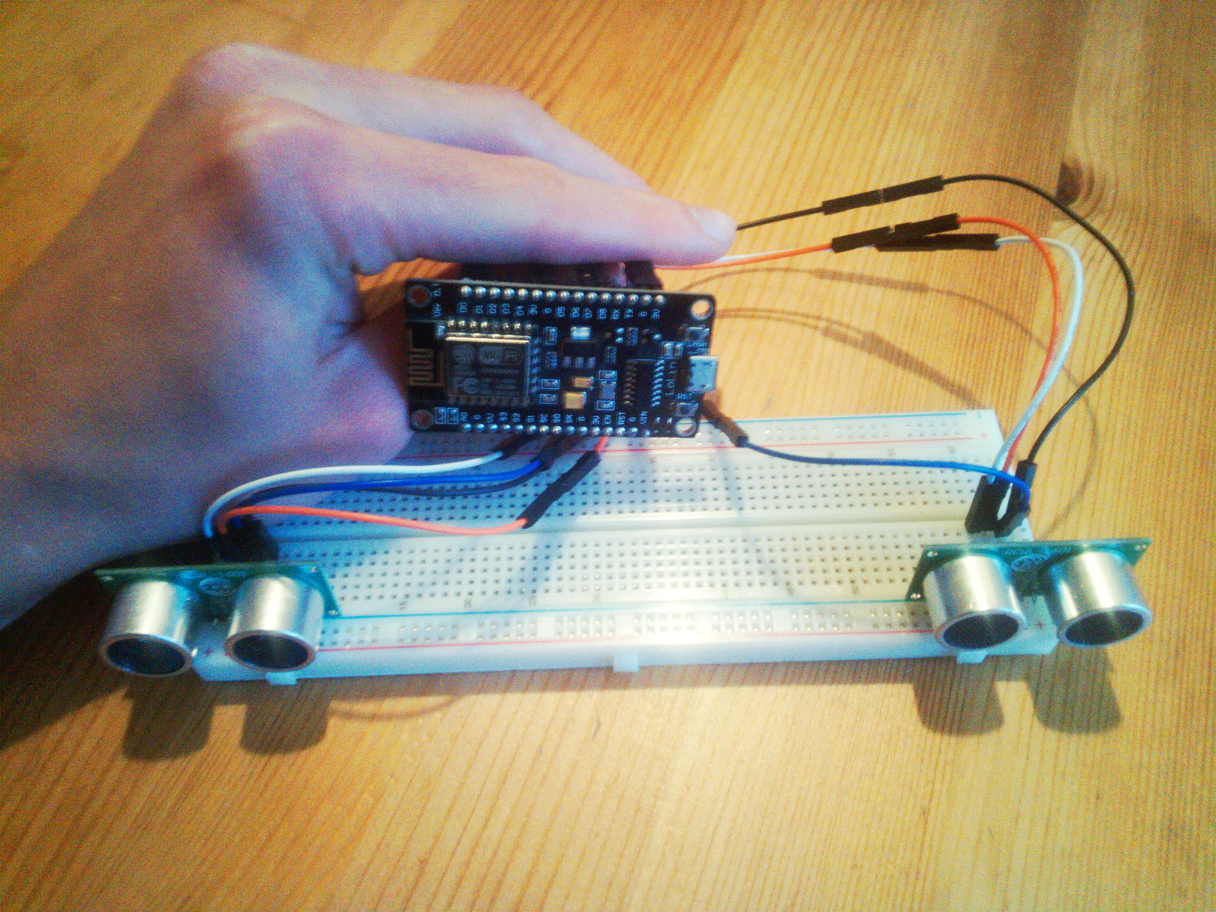
Hardware
NodeMCU V3 (jahrelang unbenutzt :( )
ESP8266
WLAN-fähig
Kann nur 3 Volt bereitstellen (!)
2x RCWL-1601
Ultraschallsensoren
Mit 3 Volt betreibbar
Breadboard
Kabel

Slide 4
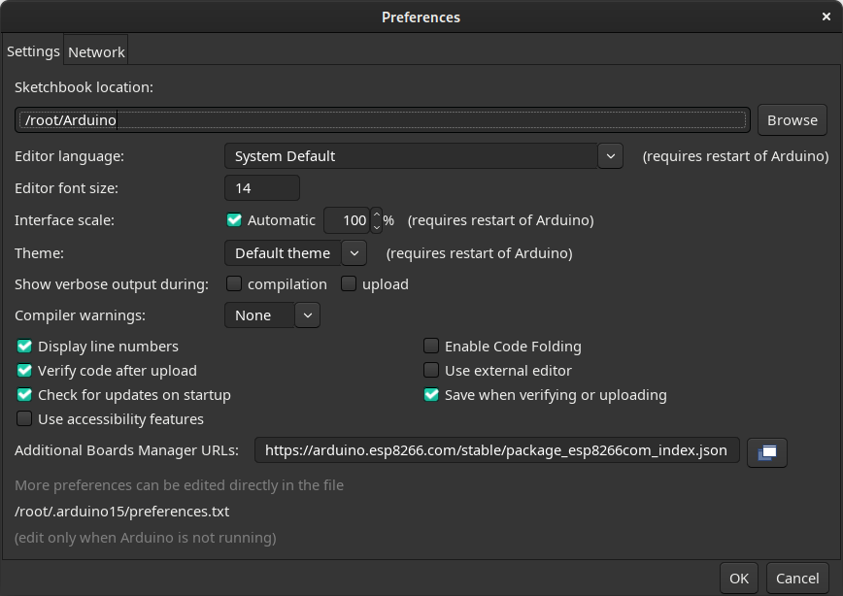
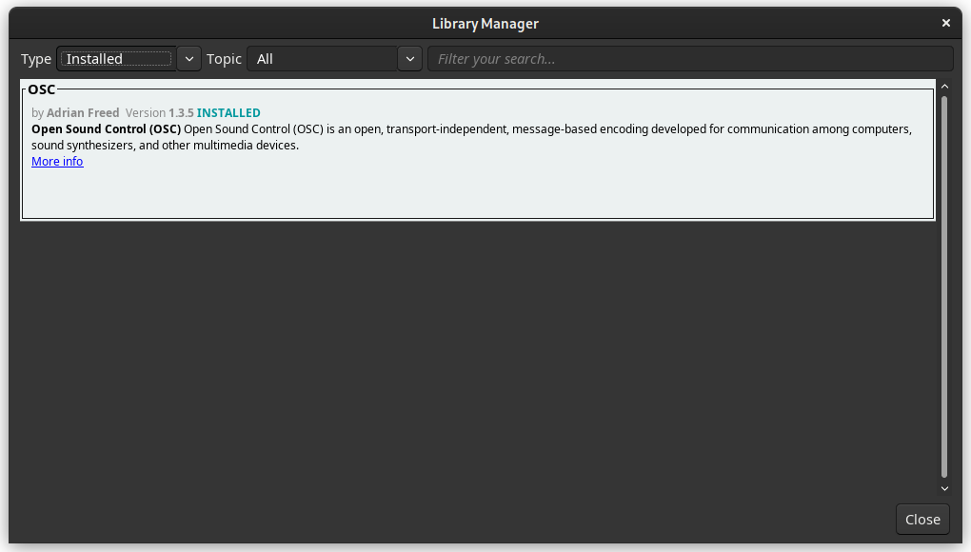
Arduino
Importieren des Boards in das IDE (links)
Installieren der OSC-Library (rechts)

Slide 5
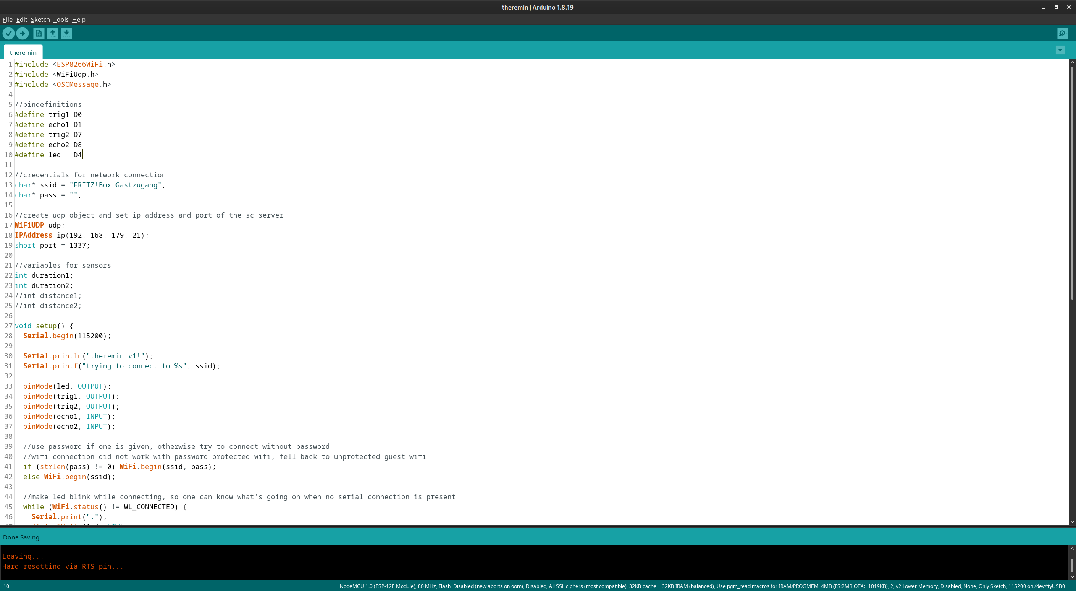
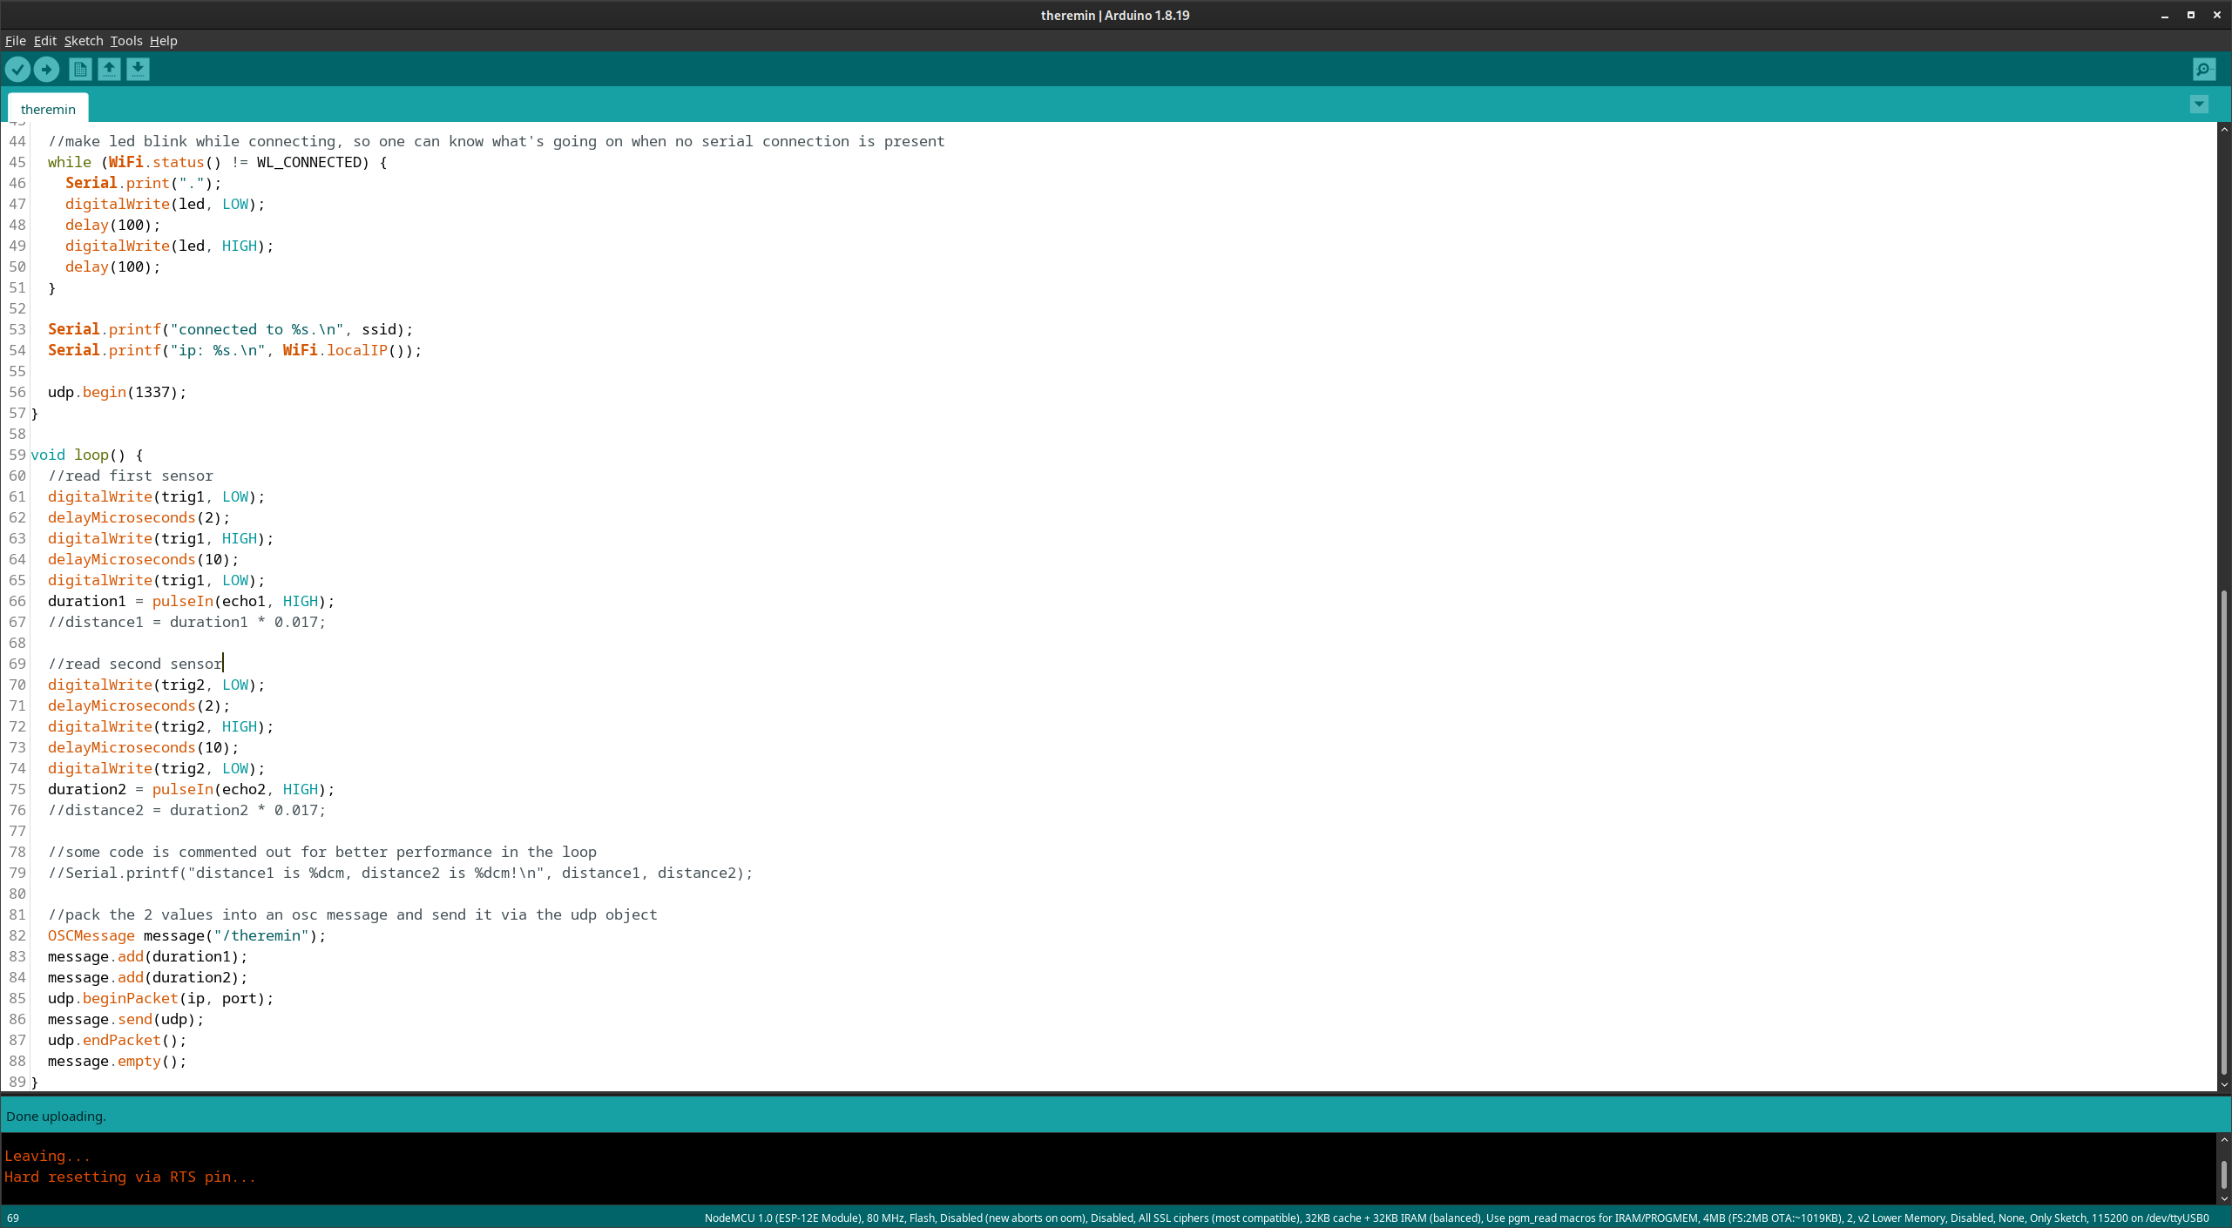

Slide 6
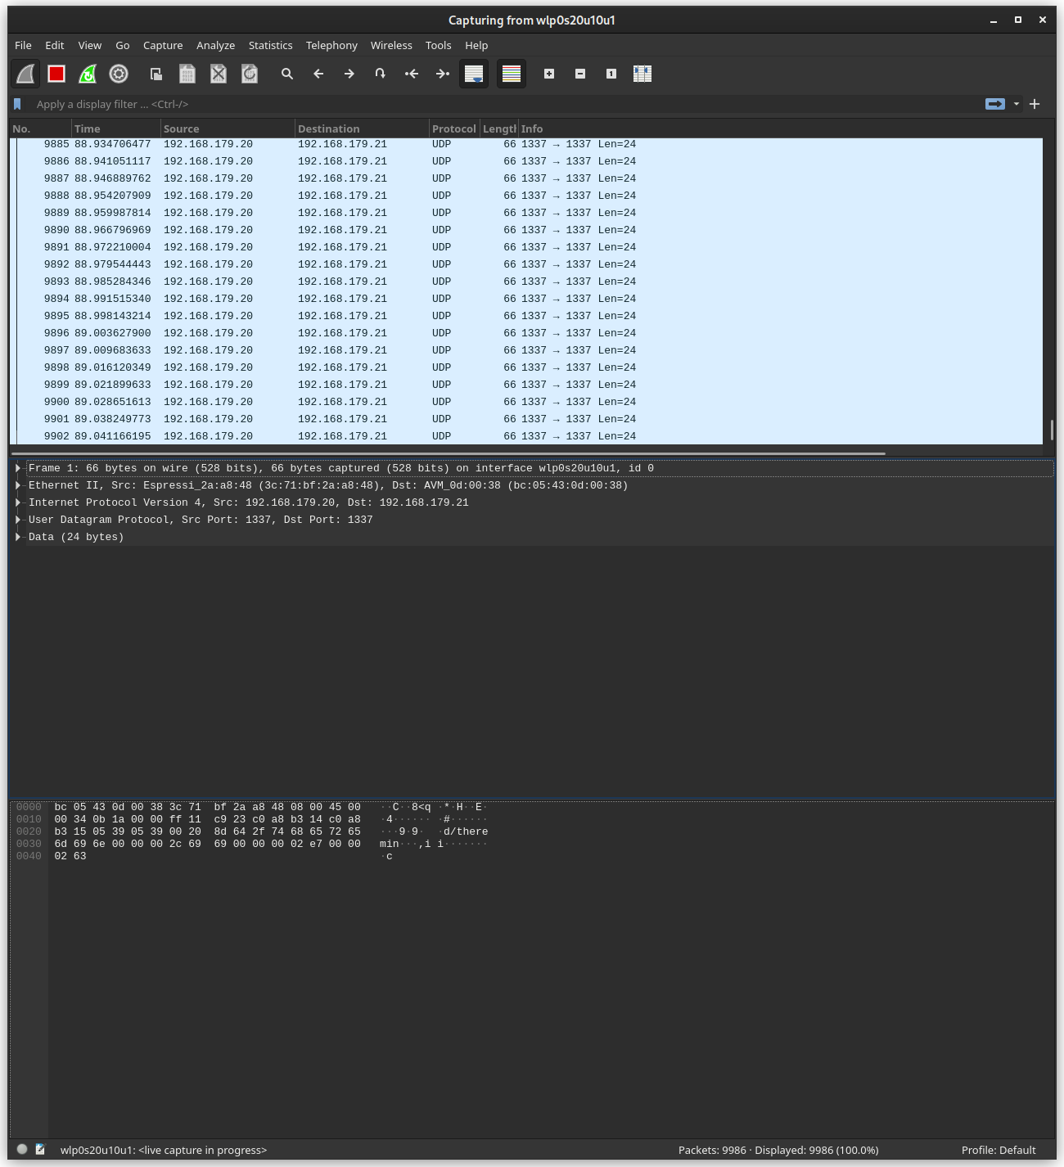
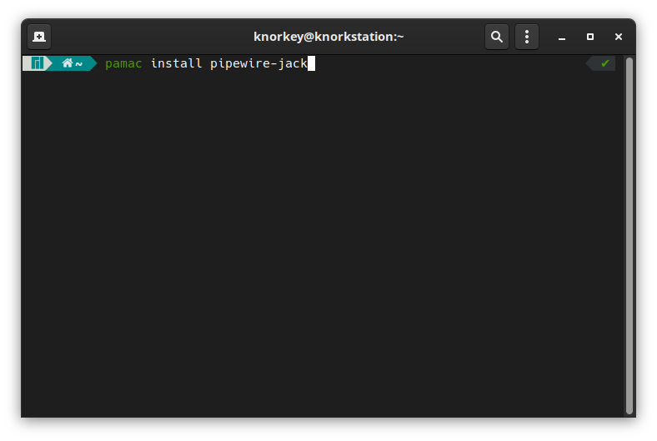
SuperCollider
Crash des Servers vermeiden
Paket „pipewire-jack“ installieren
Monitoring der OSC-Pakete
Wireshark
OSCFunc.trace(true);

Slide 7
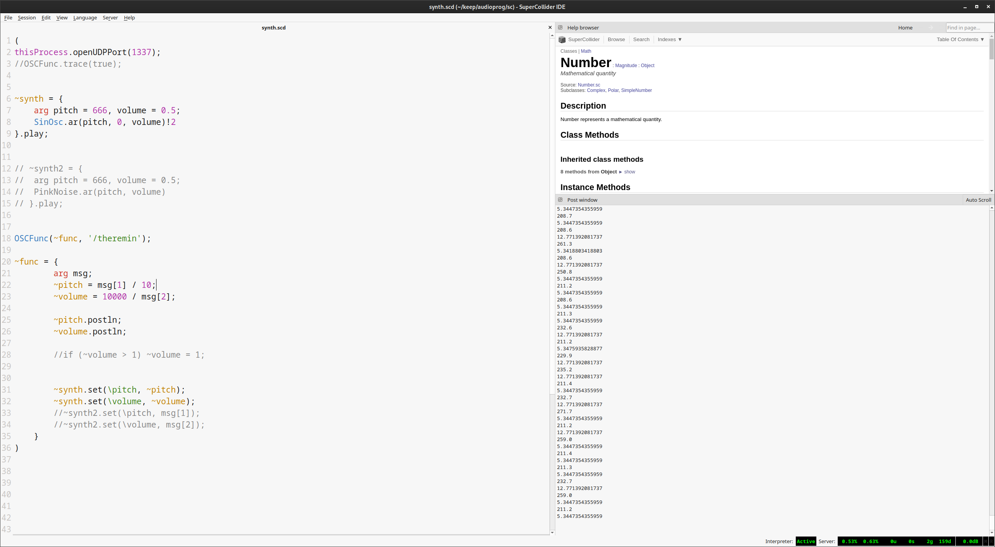

Slide 8
Weitere Ideen
Verbesserte Verbindungsmöglichkeiten
Wi-Fi mit Passwort
Änderung der Ziel-IP ohne Neuprogrammierung des MC
Per Button durch verschiedene Synths wechseln
3D-gedrucktes Gehäuse + Batteriehalterung
Lademöglichkeit per Solar-Panel
Besseres Handling der gesendeten Daten
Tonleitern
etc.

Slide 9
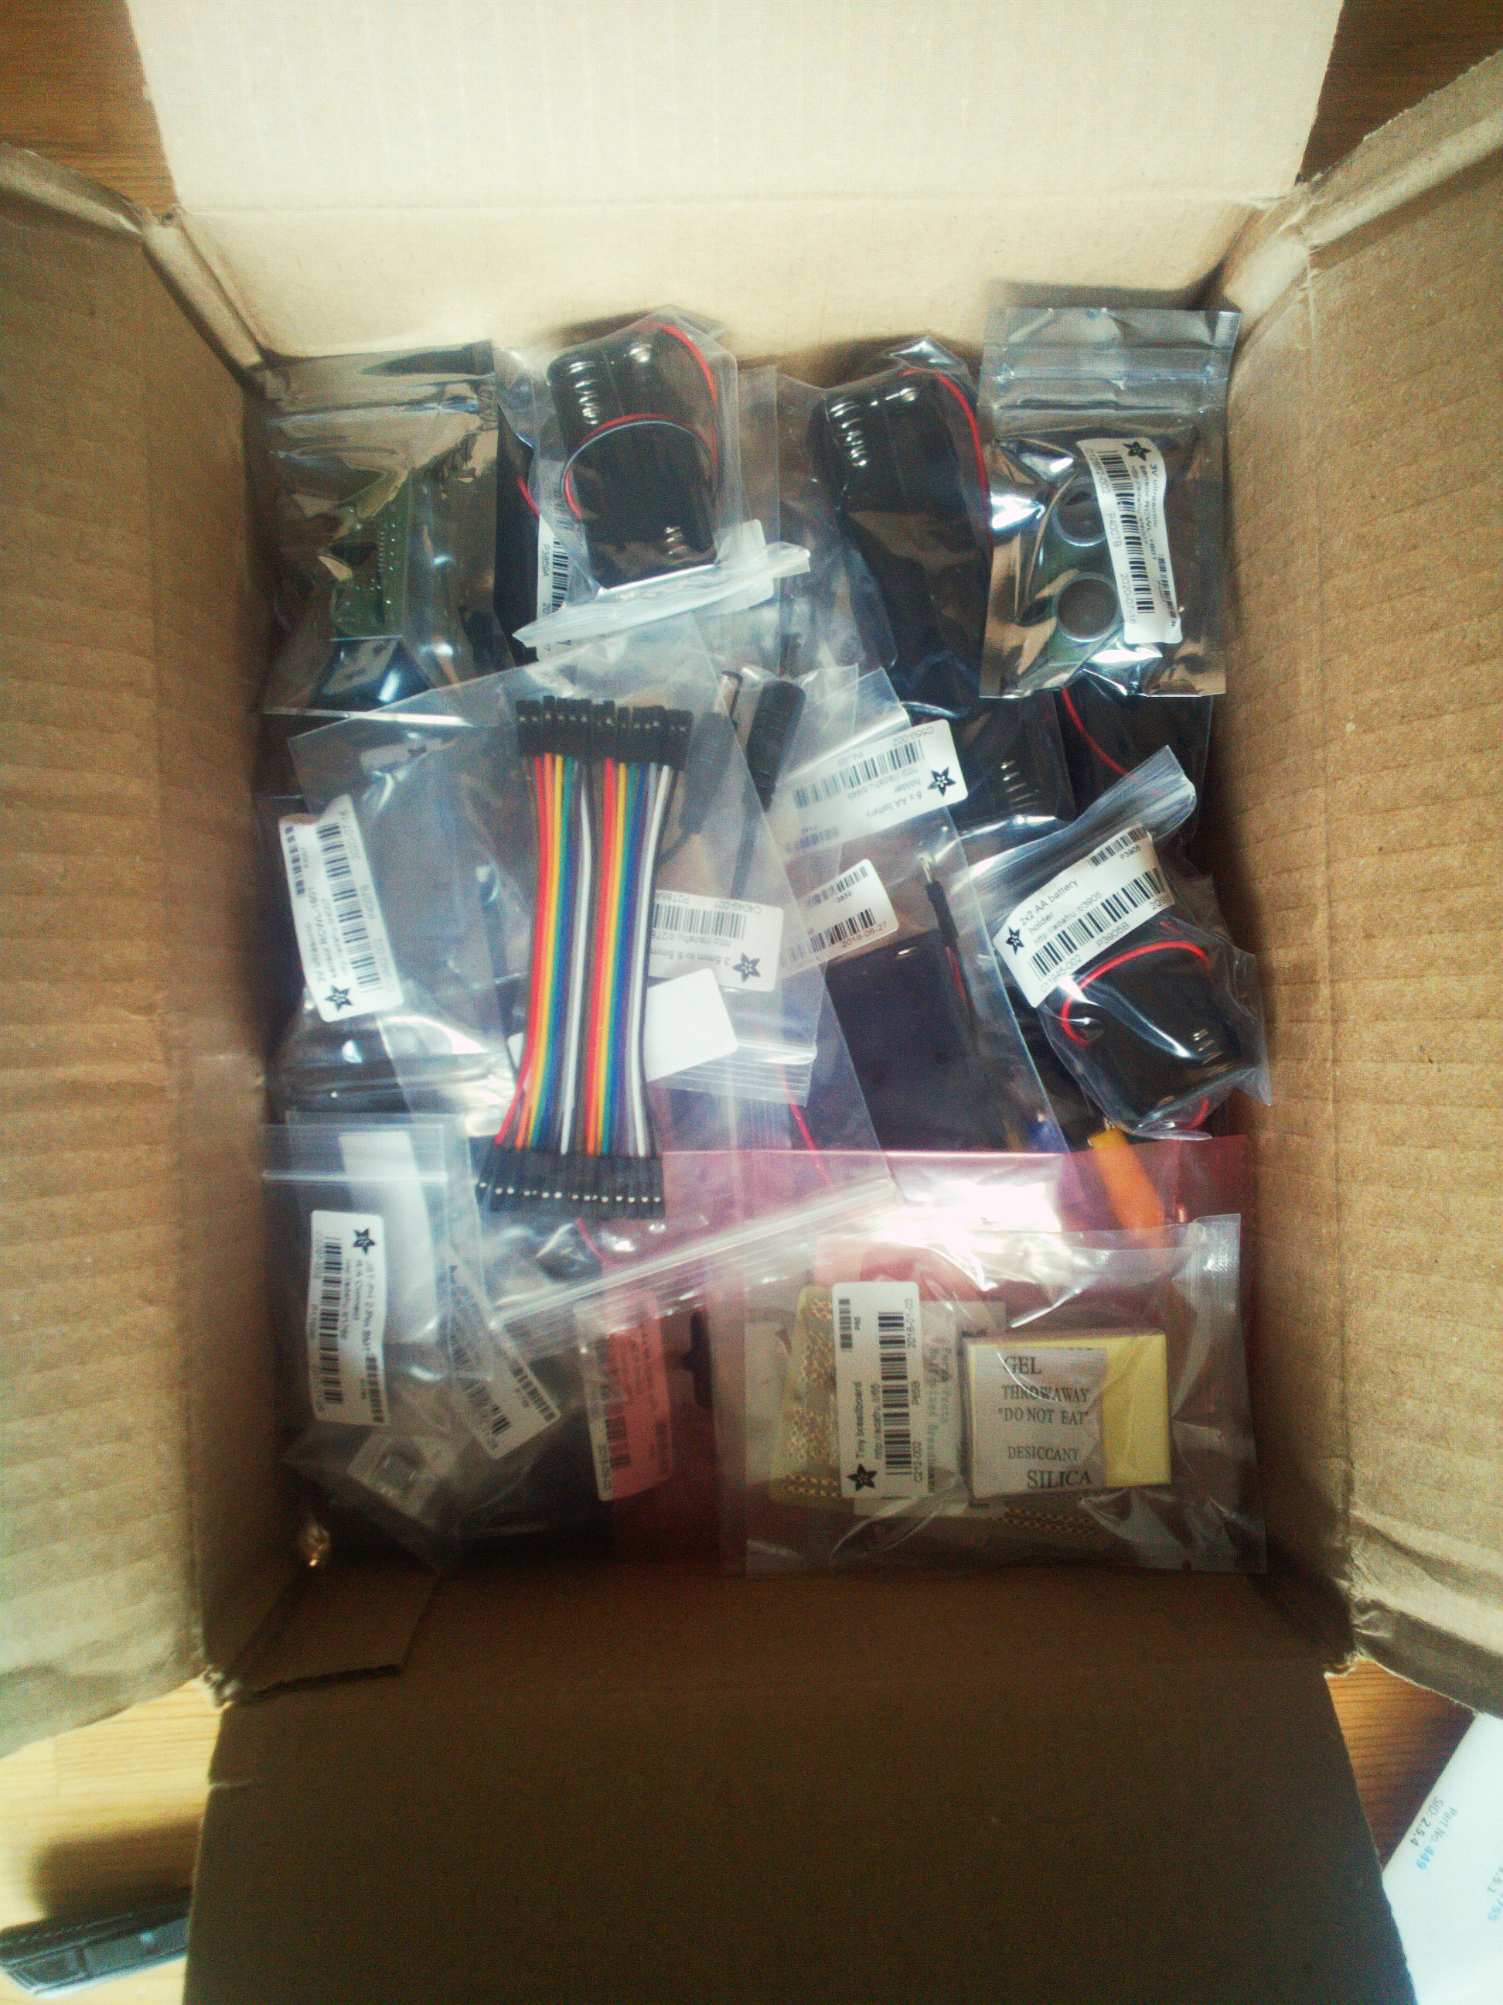
Das Zeug hier will noch benutzt werden ;)

